Slide 1
MASKURI HIPERAKTIBOAREN MANEIUA 26 Lib, 10 zk. 2018

Slide 2
Aurkezpena
SARRERA
etiopatogenia
DiagnOstiKOA
TratamENDUA
TratamENDU EZ farmaKOLOGIKOA
TratamENDU EZ farmaKOLOGIKOA
BESTE AUKERA BATZUK

Slide 3
SARRERA (I)
DEFINIZIOA
Maskuri hiperaktiboa sindrome kliniko bat da; gernu-larritasuna izatean datza, isolatua nahiz urgentziazko gernu-ihesarekin. Gainera, gernu-egitearen maiztasuna eta nikturia areagotzen dira, froga daitekeen beste gaixotasunik izan gabe
Larritasuna da paziente batek maskuri hiperaktiboa duela pentsatzeko behar den sintoma kardinala. Sindromearen larritasuna bigarren mailako oharkabeko ihesen eta urgentziazko gertakarien maiztasunaren arabera zehazten da
Maskuri hiperaktiboak inpaktu negatiboa izan dezake pazienteen eta bere senideen edo zaintzaileen bizi-kalitatean, eragina baitu funtzio sozial eta sexualetan, pertsonarteko harremanetan eta lan-bizitzan

Slide 4
SARRERA (II)
PREBALENTZIA
Maskuri hiperaktiboaren zifrak aldakorrak dira, bere definizioa anbiguoa delako eta azterlanetan desberdintasun metodologikoak daudelako
Espainian, uste da 25-64 urte arteko emakumeen % 6k duela maskuri hiperaktiboa, eta 50-64 urte arteko gizonen % 4,6k. Instituzionalizatuta dauden 65 urte baino gehiagoko pertsonei dagokienez, prebalentzia % 40koa da emakumeengan, eta % 35ekoa, gizonengan
Maskuri hiperaktiboaren definizioa konplexua da, eta ez da oso zehatza. Ondorioz, bazterketaren bidez lortzen da diagnostikoa, eta horren arriskua da gaixotzat hartzea sintoma arin edo ez-patologikoak dituzten pertsonak

Slide 5
etiopatogenia
Maskuri hiperaktiboaren etiopatogenia faktore anitzekoa da eta ikertzen ari dira oraindik, jatorri neurogenokoak eta miogenokoak
Detrusore hiperaktiboa gehiago uzkurtzearen arrazoia da hartzaile muskarinikoen (M2 edo M3) hipersentikortasuna Farmako antimuskarinikoek detrusorea uzkurtzen duen hodi parasinpatikoaren aktibazioan eragiten dute
Bestalde, beta hartzaile adrenergikoen hiru azpimota identifikatu dira (1, 2 eta 3 beta), detrusorean eta urotelioan Farmako agonista 3-beta adrenergikoek detrusorea erlaxatzen dute
Maskuri hiperaktiboaren arriskua areagotu egiten da adinarekin, eta, gainera, beste hainbat prozesuk lotura esanguratsua dute sindromea agertzearekin; besteak beste, depresioa, diabetes mellitusa, erditze baginala, obesitatea, idorreria, nahasmendu neurologikoak eta erekzioaren disfuntzioa

Slide 6
DIAGNOSTIKOA (i)
Maskuri hiperaktiboaren definizioa soilik klinikoa denez, ez dago diagnostikoa egin ahal izateko miaketarik edo frogarik. Beraz, adituen iritzian oinarritutako gomendioen arabera egiten da diagnostikoa. Honako alderdi hauetan oinarritzen da diagnostikoa:
Historia kliniko eta farmakologikoa
Azterketa fisiko osoa
Gernu-analisia
Gernu-egitearen egunkaria (3 egunekoa).
Sintomen inguruko galdeketak.
Paziente jakin batzuetan, beharrezkoa izan daiteke gernu-egitearen ondorengo hondarra neurtzea eta gernuaren kultibo bat egitea
.

Slide 7
DIAGNOSTIKOA (iI)
Historia klinikoaren eta gernu-egitearen egunkariaren konbinazioa lehen aukera da lehen mailako arretako kontsultetan.
Baztertu larrialdiko klinika eragin dezaketen beste patologia batzuk; besteak beste, prozesu buxatzaileak, infekziosoak, inflamatorioak, tumoralak, eta abar.
Gernu-ihesa eragin edo okerragotu dezaketen sendagaiak daude: farmako lasaigarriak, neuroleptikoak, antidepresiboak, azetilkolinesterasaren inhibitzaileak, diuretikoak, alfa-blokeatzaileak, hormona bidezko terapia ordeztailea, eta abar.

Slide 8
Tratamenduaren kontsiderazioak
Maskuri hiperaktiboaren tratamenduaren helburua da pazienteen bizi-kalitatea hobetzea, inkontinentziaren larritasuna edo ihesen kopurua murriztuz eta, ahal dela, kontinentzia berreskuratuz
TRATAMENDU EZ-FARMAKOLOGIKOA:
Paziente guztiekin kontuan hartu behar den lehenbiziko urratsa da
-Neurri higieniko-dietetikoak eta bizitzeko eraren aldaketak.
-Jokabide aldatzeko teknikak
TRATAMENDU FARMAKOLOGIKOA :
- Antimuskarinikoak
- 3-beta hartzaile adrenergikoaren agonistak (mirabegrona)
BESTE AUKERA BATZUK
- Toxina botulinikoa
- Neuromodulazio elektrikoa
- Neurri aringarriak

Slide 9
TRATAMENDU EZ-FARMAKOLOGIKOA (i)
NEURRI HIGIENIKO-DIETETIKOAK ETA BIZITZEKO ERAREN ALDAKETAK
Helburu errealista batekin bereizi behar dira, hainbat alderdi baloratuta: inkontinentzia mota, horri lotutako baldintza medikoak, ondorioak, pazientearen lehentasunak eta egokigarritasuna, bai eta senideen eta/edo zaintzaileen prestasuna ere, arazoari aurre egiteko duten inplikazio-mailarekin batera.
Maskuriko narritadura areagotu eta gernu gehiago sor dezaketen elikagaiak eta edariak baztertzea
Gernu egiteko ohitura txarrak kentzea
Idorreri kronikoa ekiditea
Pisua kontrolatzea
Ariketa fisiko egokitua
Erretzeari uztea
Arropa egokia erabiltzea eta arkitektura oztopoak ekiditea

Slide 10
TRATAMENDU EZ-FARMAKOLOGIKOA(iI)
JOKABIDEA ALDATZEKO TEKNIKAK
Pazienteen beharretara eta gaitasunetara egokitu behar dira.
Bai pazienteak bai osasun-profesionalak era aktiboan parte hartu behar dute.
Maskuriaren entrenamendua eta gernu-pauta programatua
Pelbis-zorua indartzeko ariketak (Kegelen ariketak)
Biofeedback (bioatzeraelikadura).

Slide 11
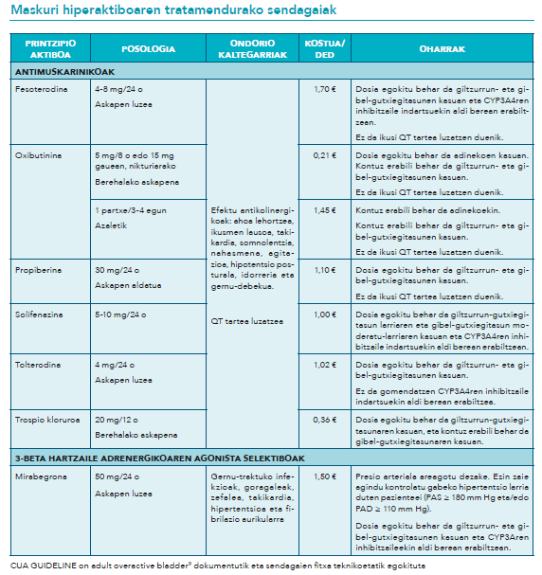

Slide 12
ANTIMUskarinoak
Maskuriko hartzaile muskarinikoak blokeatzen dituzte, eta, hala, detrusorearen oharkabeko uzkurdurak inhibitzen dira
Eraginkortasun txikia plazeboarekin alderatuta. Antimuskarinikoek antzeko eraginkortasuna dute. Plazeboak baino gernu-egite bat gutxiago sortzen dute, egunean 12 gernu-egite basal oinarritzat hartuta
Ondorio kaltegarri ekintza antikolinergikoarekin lotuta: ahoa lehortzea, ikusmen lausoa, takikardia, somnolentzia, nahasmena, agitazioa, hipotentsio posturala, idorreria eta gernu-debekua. Gainera, batzuek QT tartea luzatzea ere eragin dezakete
Karga antikolinergikoa eta farmako antikolinergikoak denbora luzez erabiltzea narriadura kognitiboa eta dementzia areagotzeko arriskuarekin lotuta daude
Ez da gomendatzen bere erabilera dementzia duten paziente zaharretan, azetilkolinesterasaren inhibitzaileekin, glaukoma idorreria edo prostatismo kronikoa duten pazienteetan (STOPP irizpidea).
Dosia egokitu behar da giltzurrun-gutxiegitasun larriaren eta gibel-gutxiegitasun moderatuaren kasuetan.
Pazienteen erdiak baino gehiagok tratamendu antimuskarinikoa eteten dute, hasi eta 3 hilabetera, eraginkortasun-faltagatik eta ondorio kaltegarriengatik

Slide 13
3-BETA HARTZAILE ADRENERGIKOAREN AGONISTA (mirabegronA) (i)
Maskuriaren muskulu lisoa erlaxarazten du, eta edukiera handitu eta uzkurduren maiztasuna gutxitzen du
III. faseko saiakuntzen metaanalisi baten emaitzek erakutsi zuten mirabegronak, plazeboarekin alderatuta, ez zuela eguneko gernu-ihes bat bera ere gutxitu, ezta ere, plazeboak baino gernu-egite bat gutxiago sortzea lortu, egunean, batez beste, 11-12 aldiz gernu egiten zuten pazienteetan
Ondorio kaltegarriak: nabarmentzekoak dira gernu-traktuko infekzioak (% 2,9) eta takikardia (% 1,2), eta, larrienen artean, fibrilazio aurikularra (% 0,2)
Berrikuspen sistematiko batek frogatu zuen mirabegronak antimuskarinikoek baino aho lehor eta idorreria-kasu gutxiago sortzen dituela

Slide 14
3-BETA HARTZAILE ADRENERGIKOAREN AGONISTA (mirabegronA) (II)
Mirabegronak presio arteriala areagotu dezake, beraz, ezin zaie agindu hipertentsio larri kontrolatu gabea duten pazienteei (PAS ≥ 180 mm Hg eta/edo PAD ≥ 110 mm Hg). Presio arteriala monitorizatu behar da
Giltzurrun-gutxiegitasun larria duten pazienteen kasuan, mirabegronaren dosia murriztu behar da, eta ez da gomendatzen CYP3Aren inhibitzaile indartsuekin aldi berean hartzea
Gibel-gutxiegitasun larria duten pazienteen kasuan, ez da gomendatzen farmako hori erabiltzea, ez eta gibel-gutxiegitasun moderatua duten eta aldi berean CYP3Aren inhibitzaile indartsuen tratamendua duten pazienteen kasuan ere
Gomendatzen da jarraipena egitea tratamendua hasi eta 4-6 astera, tratamenduarekiko erantzuna eta ondorio kaltegarriak ebaluatzeko.

Slide 15
TERAPIA konbinatua (antimuskarinikoak +mirabegrona)
Solifenazina edo mirabegronaren alderaketak (monofarmako gisa edo konbinatuak)
Konbinazioak efektu txikia du monofarmakoekin alderatuz
Konbinazioarekin, monoterapiarekin baino gernu-debeku eta efektu antikolinergiko gehiago gertatzen dira
Konbinazioa erabili ahalko da gernu-ihesaren sintomek jarraitzen badute eta, ondorio kaltegarriak direla eta, antimuskarinikoen dosia areagotu ezin bada.

Slide 16
BESTE AUKERA BATZUK
Neurri hauek arretaz hautatu diren eta ohiko terapia farmakologikoari erantzun ez dioten pazienteei zuzenduta daude; neurri horiekin, jarraipen zorrotza egin behar da
TOXINA BOTULINIKOA
Maskurian sartzen da, zistoskopiaren bidez eta anestesia lokalarekin
Muskulu detrusorean azetilkolina askatzea inhibitzen du.
Gernu-egitearen maiztasuna (eguneko –1,2 gernu-egite, plazeboarekin alderatuta) eta gernu-ihesen kopurua (eguneko –1,8 gernu-ihes, plazeboarekin alderatuta) murrizten ditu
Ikusi diren ondorio kaltegarri nagusiak gernu-debekua eta gernu-traktuko infekzioak dira. Injekzioak errepikatu behar dira, 6-9 hilabete igaro ondoren
NEUROMODULAZIO ELEKTRIKOA
- Hezur sakrotik edo tibia atzeko nerbioa estimulatuta
NEURRI ARINGARRIAK(gernu-iheserako xurgatzaileak, gernua biltzeko edukiontziak, uretrako sistema oklusiboak eta maskuri-kateterra)
- Teknika hauek beste esku-hartze batzuen osagarri gisa erabiltzen dira. Lasaitasuna ematera zuzenduta daude

Slide 17
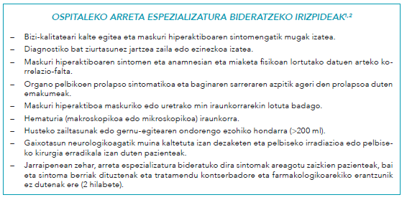
OSPITALEKO ARRETA ESPEZIALIZATURA BIDERATZEKO IRIZPIDEAK

Slide 18
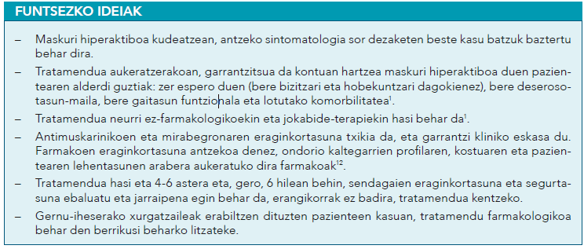
Funtsezko ideiak

Slide 19
Informazio gehiago eta bibliografia…
INFAC­ 26 Lib, 10 zk.

